Slide 1
Bestattungsfachkraft
Folien zur Diskussion von Zielkonflikten im Bestattungswesen
IZT – Institut für Zukunftsstudien und Technologiebewertung gemeinnützige GmbH
Dr. Jaya Bowry, j.bowry@izt.de
Laura Gottschalk, l.gottschalk@izt.de
Dr. Michael Scharp, m.scharp@izt.de
14129 Berlin, Schopenhauerstr. 26
www.izt.de
Notes:
Ziel des Projektes ist die Gründung einer Projektagentur Berufliche Bildung für Nachhaltige Entwicklung (PA-BBNE) des Partnernetzwerkes Berufliche Bildung am IZT. Für eine Vielzahl von Ausbildungsberufen erstellt Projektagentur Begleitmaterialien zur Beruflichen Bildung für Nachhaltige Entwicklung (BBNE). Dabei werden alle für die Berufsausbildung relevanten Dimensionen der Nachhaltigkeit berücksichtigt. Diese Impulspapiere und Weiterbildungsmaterialien sollen Anregungen für mehr Nachhaltigkeit in der beruflichen Bildung geben.
Primäre Zielgruppen sind Lehrkräfte an Berufsschulen, sowie deren Berufsschüler*innen, aber auch Ausbildende und ihre Auszubildenden in Betrieben. Sekundäre Zielgruppen sind Umweltbildner*innen, Wissenschaftler*innen der Berufsbildung, Pädagog*innen sowie Institutionen der beruflichen Bildung.
Die Intention dieses Projektes ist es, kompakt und schnell den Zielgruppen Anregungen zum Thema “Nachhaltigkeit” durch eine integrative Darstellung der Nachhaltigkeitsthemen in der Bildung und der Ausbildung zu geben. Weiterhin wird durch einen sehr umfangreichen Materialpool der Stand des Wissens zu den Nachhaltigkeitszielen (SDG Sustainable Development Goals, Ziele für die nachhaltige Entwicklung) gegeben und so die Bildung gemäß SDG 4 “Hochwertige Bildung” unterstützt.
Im Mittelpunkt steht die neue Standardberufsbildposition "Umweltschutz und Nachhaltigkeit" unter der Annahme, dass diese auch zeitnah in allen Berufsbildern verankert wird. In dem Projekt wird herausgearbeitet, was "Nachhaltigkeit" aus wissenschaftlicher Perspektive für diese Position sowie für die berufsprofilgebenden Fertigkeiten, Kenntnisse und Fähigkeiten bedeutet. Im Kern sollen deshalb folgende drei Materialien je Berufsbild entwickelt werden:
die tabellarische didaktische Einordnung (Didaktisches Impulspapier, IP),
ein Dokument zur Weiterbildung für Lehrende und Unterrichtende zu den Nachhaltigkeitszielen mit dem Bezug auf die spezifische Berufsausbildung (Hintergrundmaterial, HGM)
Ein Handout (FS) z. B. mit der Darstellung von Zielkonflikten oder weiteren Aufgabenstellungen.
Die Materialien sollen Impulse und Orientierung geben, wie Nachhaltigkeit in die verschiedenen Berufsbilder integriert werden kann. Alle Materialien werden als Open Educational Ressources (OER-Materialien) im PDF-Format und als Oce-Dokumente (Word und PowerPoint) zur weiteren Verwendung veröffentlicht, d. h. sie können von den Nutzer*innen kopiert, ergänzt oder umstrukturiert werden.

Slide 2
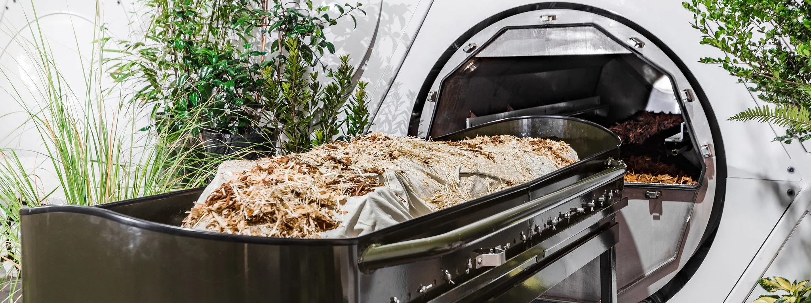
Nachhaltigkeit vs. Tradition
So wie auf diesem Bild mit einem Dummy werden bei Recompose die Toten auf einem Bett aus Spänen aufgebahrt, bevor sie in die Kompostierungsröhre gelangen.Bildrechte: Recompose/Sabel Roizen
“Wir sind in Deutschland überwiegend von christlichen Vorstellungen geprägt. Da tun sich die Leute schwer, sich auf die Idee des Kompostierens einzulassen.”
Hans-Joachim Möller, Verband unabhängiger Bestatter
Änderung von Tradition und Routinen schwierig
Sensible Beratung und Überzeugungsarbeit
Alternativvorschläge unterbreiten
Bestattungsfachkraft
Bildquelle: MDR Wissen 2021
Bildrechte: Recompose/Sabel Roizen
Notes:
Beschreibung
In Deutschland ist ein Wandel in der Bestattungskultur zu beobachten: Die Urnenbestattung wird immer beliebter und macht im Vergleich zur Erdbestattung mehr als 70% aus. Dort ist kaum / keine Grabpflege mehr notwendig. Auch ökonomische Bedenken spielen bei der Auswahl der Bestattungsform eine Rolle, so werden einfache Särge ohne Verzierung gut verkauft und teure und aufwändig verzierte Särge sind weniger gefragt. Heute gibt es in D nach Schätzung des Bundesverbands für Bestattungsbedarf lediglich etwa 15 mittelständische Sargbauer. 1990 waren es noch 100. Der Verband gibt an, dass nur etwa 20 Prozent der Särge heute noch aus Deutschland stammen, der Rest wird aus dem Ausland importiert, wie z.B. aus aus Osteuropa (Deutschlandfunk 2021).
Glaube und religiöse Rituale treten immer mehr in den Hintergrund, dabei sind jedoch Unterschiede zwischen Stadt und Land zu beobachten. Insgesamt gibt es seit den 2000ern einen deutlichen Rückgang kirchlicher Bestattungen(von etwa 70% auf 50%). Beliebt sind Friedwälder oder naturnahe Bestattungen (Deutschlandfunk 2021). Trotz dieser Trends sind nachhaltig(ere) Bestattungsformen aus kultureller oder religiöser Sicht nicht immer erwünscht, z.B. ein edler Sarg aus Tropenholz und schicke Kleidung gegenüber einem einfachen Sarg aus regionalem Holz und schnell verrottbare Kleidung. Auch fällt es den Hinterbliebenen zuweilen nicht leicht einzuschätzen, was dem / der Verstorbenen gefallen hätte und entscheiden sich für klassischere Bestattungsformen.
“Wir sind in Deutschland überwiegend von christlichen Vorstellungen geprägt. Da tun sich die Leute schwer, sich auf die Idee des Kompostierens einzulassen.” Hans-Joachim Möller, Verband unabhängiger Bestatter (MDR Wissen 2021). Auch Bestattungstraditionen (wie z.B. Blumen vor allem im Winter oder Friedhofskerzen) sind oft wenig nachhaltig und Alternativen sind wenig präsent oder erwünscht (z.B. Tannenzapfen als Deko im Winter anstelle frischer Blumen oder heimische Bepflanzung) (Märtin Bestattungen o.J.). All dies bedeutet für die Bestattungsfachkraft eine sensible Beratung und eine Erwähnung und Erläuterung nachhaltiger Optionen in das Beratungsgespräch, die möglichst nah an den Wünschen der Hinterbliebenen und des Verstorbenen liegen.
Aufgaben
• Entwicklung eines beispielhaften Beratungskonzeptes für Angehörige (Pro - und Contra Feuerbestattung) unter dem Aspekt der Nachhaltigkeit
• Kosten von Bestattungen verschiedener Bestattungsformen recherchieren und in einer Tabelle gegenüberstellen.
• einem Mitschüler oder Mitschülerin erklären, wie durch Nachhaltigkeitsaspekte finanzielle Einsparungen ermöglicht werden (Reduktion von Materialkosten, Wiederverwendung von Grabschmuck, etc.)
Quellen
• Deutschlandfunk (2021): Wandel in der Bestattungskultur-Die Friedhöfe der Zukunft. Online: https://www.deutschlandfunk.de/wandel-in-der-bestattungskultur-die-friedhoefe-der-zukunft-100.html
• Märtin Bestattungen (o.J.): Ökologisch bestatten aus Verantwortung für die Natur. Online: https://www.anita-maertin-bestattungen.de/uber-uns/verantwortung-fur-die-natur/
MDR Wissen (2021): VERSTORBENE KOMPOSTIEREN - Der Traum von der ökologischen Bestattung. Online: https://www.mdr.de/wissen/kompostieren-oekologische-bestattung-100.html

Slide 3
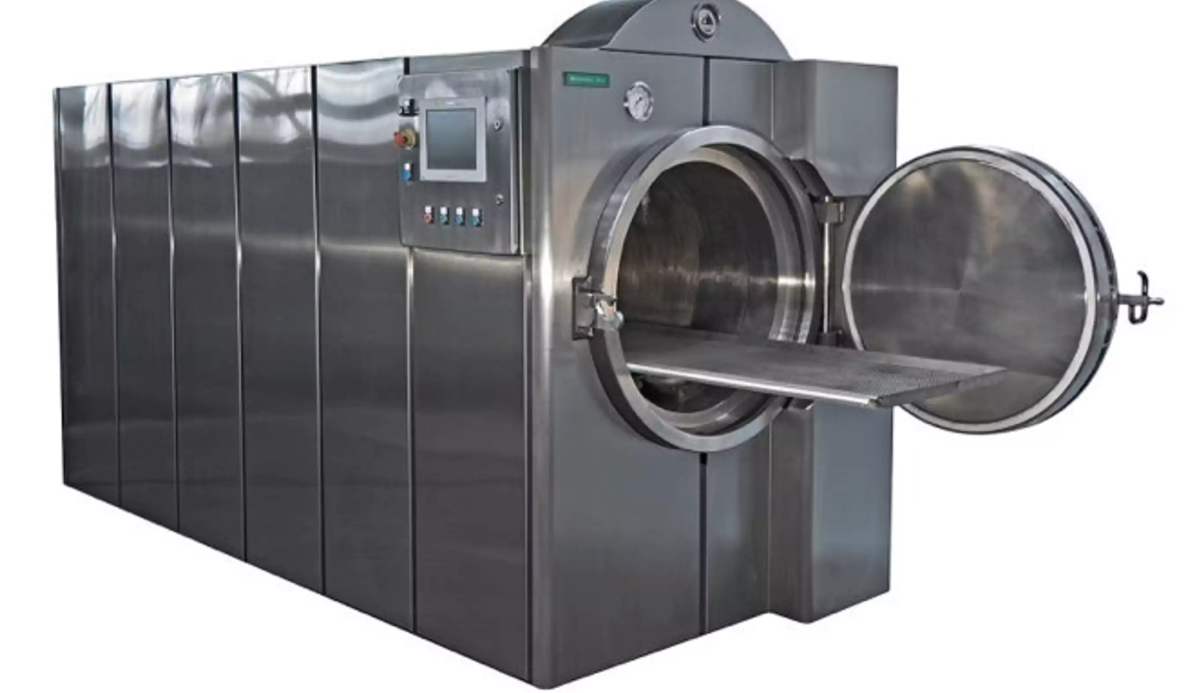
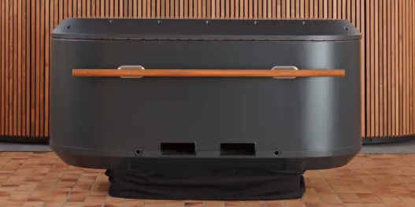
Rechtliche Richtlinien vs. Nachhaltigkeit
Im Bestattungswesen gibt es nachhaltige Innovationen
Die Zulassung dieser dauern an und sind nicht bundesweit einheitlich
Bestattungsfachkraft
Bildquellen: links - Resomation Ltd, rechts - The Weather Company International (2022)
Notes:
Beschreibung
Im Bestattungswesen gibt es einige Innovationen, die auch Vorteile hinsichtlich der Nachhaltigkeit ausweisen, z.B. geringerer Energieverbrauch, geringeren Flächenbedarf, Särge mit weniger Material etc. Neben der klassischen Erdbestattung und der Feuerbestattung mit anschließender Urnenbeisetzung sind aktuell auch die Alkalische Hydrolyse (Resomation), die Gefriertrocknung (Promession), das Capsula Mundi-Verfahren oder die Kompostierung Methoden, die in anderen Ländern bereits angewendet werden (vgl. GBV o.J., Bartling-Braun GbR 2020, MDR 2021). Aufgrund des Föderalismus in Deutschland wird das Bestattungsgesetz separat von den einzelnen Bundesländern geregelt (BDB o.J.), sodass es auch bei Innovationen keine bundesweit einheitliche Regelung gibt. Eine möglichst nachhaltige Bestattung zu wählen ist damit aktuell auch abhängig vom Wohnort.
Aufgabe
Rechtliche Grundlage bzgl. der verschiedenen Bestattungsformen (Erdbestattung, Feuerbestattung/Kremation, Alkalische Hydrolyse, Gefriertrocknung/ Promession, Capsula Mundi, Kompostierung) im Bundesland kennen, in dem die Ausbildung absolviert wird
Wissen über die Nachhaltigkeitsaspekte aller Bestattungsformen (Erdbestattung, Feuerbestattung/Kremation, Alkalische Hydrolyse, Gefriertrocknung/ Promession, Capsula Mundi, Kompostierung) aneignen und und in einem Gespräch mit einem Mitschüler oder Mitschülerin anwenden können
Wissen über Nachhaltigkeitsaspekte (CO₂-Emissionen, Flächenbedarf, Energiebedarf, Ressourceneinsatz, etc.) des Bestattungsortes (Friedhof, Friedwälder, Feuerbestattung in Wasser oder auf Wiese) haben und einem Mitschüler oder einer Mitschülerin erklären können
Quellen und Abbildung
Resomation Ltd über heise online (2017): Auflösen statt Verbrennen: Beerdigungen sollen umweltfreundlicher werden. Online: https://www.heise.de/newsticker/meldung/Aufloesen-statt-Verbrennen-Beerdigungen-sollen-umweltfreundlicher-werden-3814891.html
The Weather Company International (2022): Klimaneutrale Bestattung: Kompostieren im Kokon. Online: https://weather.com/de-DE/wissen/klima/news/2022-03-06-klimaneutrale-bestattung-kompostieren-im-kokon
GBV Gesellschaft für Bestattungen und Vorsorge mbH (o.J.): Promession. Online: https://www.bestattungsplanung.de/bestattung/bestattungsarten/promession.html
Bartling-Braun GbR (2020): Resomation wird in den Niederlanden erlaubt. Online: https://www.kontrolliertes-krematorium.de/2020/11/21/resomation-wird-in-den-niederlanden-erlaubt/
MDR Mitteldeutscher Rundfunk (2021): Der Traum von der ökologischen Bestattung. Online: https://www.mdr.de/wissen/kompostieren-oekologische-bestattung-100.html
BDB Bundesverband Deutscher Bestatter e.V. (o.J.): Bestattungsgesetz: Bestattungsrecht der einzelnen Bundesländer. Online: https://www.bestatter.de/wissen/beerdigung-und-bestattung/bestattungsgesetz-bestattungsrecht/

Slide 4
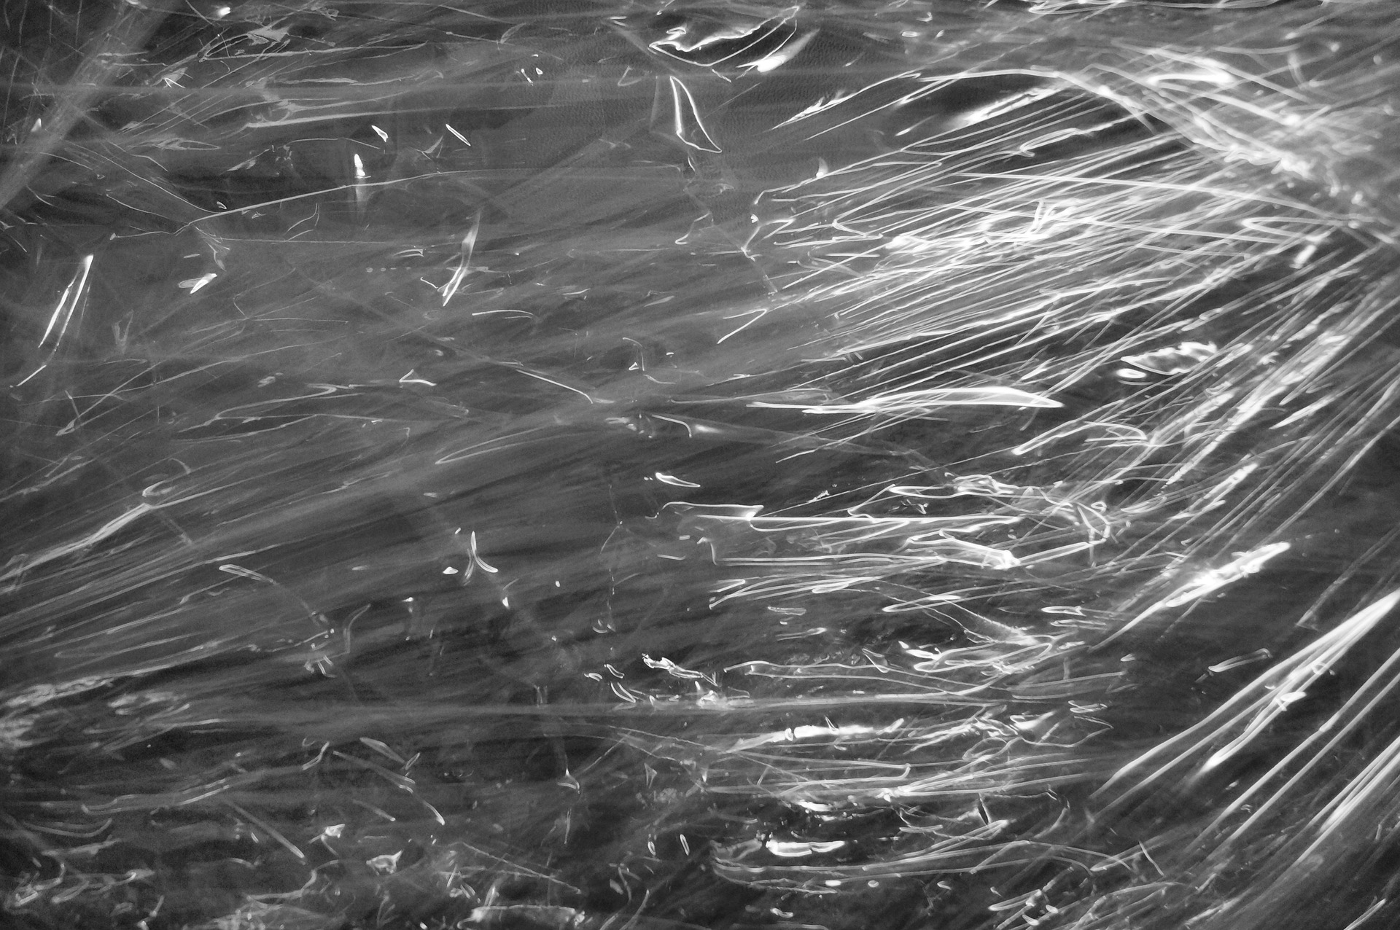
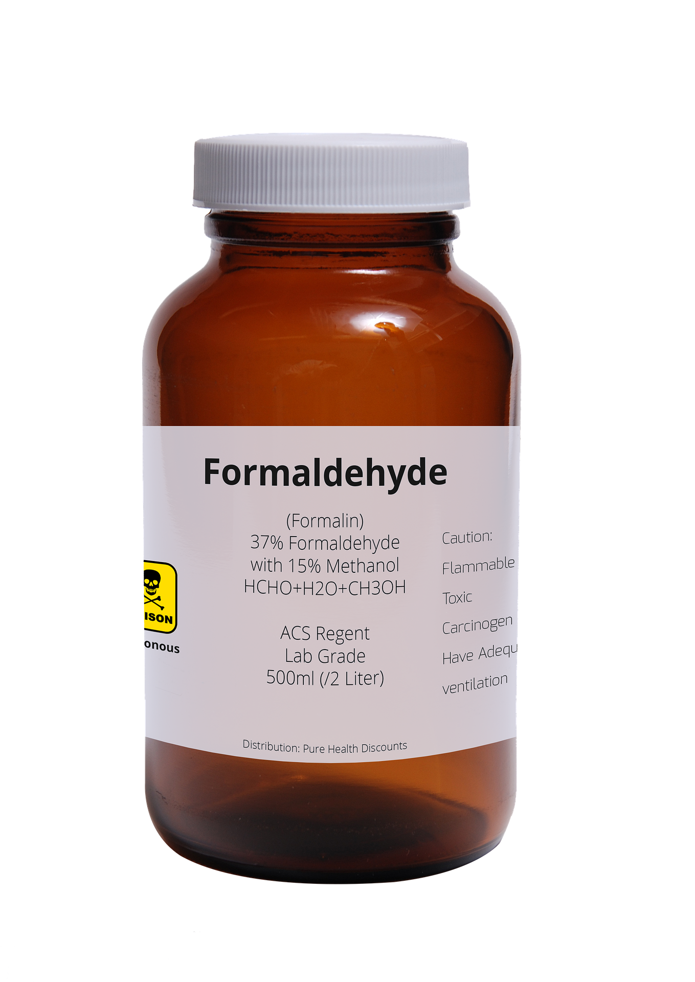
Umweltauswirkungen
Eintrag von Mikroplastik in Böden und Wasser
Plastik in Särgen und in Kleidung
Modellierung von Leichen mit Styropor und Frischhaltefolie (z.B. nach Unfällen)
keine Naturkosmetik für die Präparation
Formaldehyd
Verabschiedung von Queen Elizabeth II.
→ Grund: Aufbahrung von Tode
für Verabschiedungskultur
Christopher Furlong/Pool Photo via AP/KEYSTONE
Bestattungsfachkraft
Bildquellen: oben & links - pixabay,
unten: Entertainment Programm AG
Notes:
Beschreibung
Mikroplastik sind Plastikstücke, die kleiner als 5mm und teilweise mit bloßem Auge schwer oder gar nicht zu erkennen sind (UBA 2020). Vermeidbare Einträge von Kunststoffen in die Umwelt sind unbedingt zu verhindern, da sich große Kunststoffteile im Laufe der Zeit zu Mikroplastik zersetzen und die Entfernung dieser Kleinteile aus der Umwelt kaum möglich ist (UBA o.J.). Im Bestattungswesen zählen hierzu z.B. Plastikausstattungen in Särgen, Stoffen zur Modellierung von Leichen z.B. nach Unfällen oder die Bekleidung von Verstorbenen, wenn diese Kunststofffasern (Elasthan, Spandex, Lycra, Asota, Dyneema, Diolen, Trevira, Nylon, Perlon, Dederon, Grilon, Kevlar, Nomex oder Twaron) enthalten (Codecheck 2018). Laut der WHO scheint „Mikroplastik im Trinkwasser nach heutigem Stand kein Gesundheitsrisiko darzustellen“ (Science Media Center Germany 2019), allerdings sei weitere Forschung notwendig (ebd.).
Im Zuge der Verabschiedungskultur und dem Wunsch, die Verstorbenen bei der Beerdigung noch einmal zu sehen, werden auch heutzutage noch Leichen konserviert. Ziel ist es, den Zersetzungsprozess zu verlangsamen und ästhetische Merkmale der Verstorbenen kurzfristig zu erhalten, z.B. bei einer öffentlichen Aufbahrung oder einer Überführung ins Ausland. Das Schlagwort ist “Modern Embalming” (BDB o.J.). Die hierfür verwendeten Lösungen (z.B. “Regal 30”) haben Formaldehyd als Hauptbestandteil. Formaldehyd ist als “möglicherweise krebserregend” eingestuft (BfR 2006) und wird weltweit in hohen Mengen industriell produziert und zur Herstellung vieler Produkte verwendet (BfR 2006 b). Es ist zudem als wassergefährdend eingestuft, wobei Grenzwerte in der Trinkwasserverordnung bisher nicht festgelegt sind. Dennoch kann Formaldehyd durch seinen universellen Einsatz über Bodenbelastungen eventuell sogar in Trinkwasser eingetragen werden (Weka Business Medien o.J.). Zudem kann Formaldehyd als Klebstoffbestandteil in Holzwerkstoffen enthalten sein (UBA 2015), so z.B. auch bei Särgen und kann über diesen Weg wieder in die Umwelt gelangen
Aufgabe
Chemikalien, die bei der Preparation des Leichnams genutzt werden, hinsichtlich Gesundheit und Umweltbelastung in einer Liste aufführen und nach Gefährlichkeit ordnen
die Belastung für Böden (Grundwasser, Chemikalien) in Friedwäldern durch Krematoriumsasche einem Mitschüler oder Mitschülerin erklären
Recherchieren und Zusammenstellen der Anforderungen an Krematorien gemäß 27. Bundes-Immissionsschutz-Verordnung (27. ⁠BImSchV⁠) und der VDI-Richtlinie 3891
Quellen und Abbildung
Science Media Center Germany (2019): WHO Bericht zu Mikroplastik im Trinkwasser. Online: https://www.sciencemediacenter.de/alle-angebote/research-in-context/details/news/who-bericht-zu-mikroplastik-im-trinkwasser/
BDB Bundesverband Deutscher Bestatter e.V. (o.J): Einbalsamierung: Modern Embalming & Mumifizierung. Online: https://www.bestatter.de/wissen/beerdigung-und-bestattung/einbalsamierung-embalming/
BfR Bundesinstitut für Risikobewertung (2006): Toxikologische Bewertung von Formaldehyd. Online: https://www.bfr.bund.de/cm/343/toxikologische_bewertung_von_formaldehyd.pdf
BfR Bundesinstitut für Risikobewertung (2006 b): Wissenschaftliche Bewertung von Formaldehyd: Neue Perspektiven für den Verbraucherschutz? Online: https://www.bfr.bund.de/cm/343/wissenschaftliche_bewertung_von_formaldehyd_programm.pdf
Weka Business Medien (o.J): Formaldehyd in Trinkwasser? Online: https://www.labo.de/reinstwasser-wasseranalytik/bilder/formaldehyd-in-trinkwasser-------hochsensitive-analyse-mit--robuster-hplc-methode-3.htm
UBA Umweltbundesamt (2015): Formaldehyd. Online: https://www.umweltbundesamt.de/themen/gesundheit/umwelteinfluesse-auf-den-menschen/chemische-stoffe/formaldehyd#was-bedeutet-krebserzeugend
UBA Umweltbundesamt (2020): Was ist Mikroplastik? Online: https://www.umweltbundesamt.de/service/uba-fragen/was-ist-mikroplastik
UBA Umweltbundesamt (o.J): Kunststoffe in Böden - Derzeitiger Kenntnisstand zu Einträgen und Wirkungen. Online: https://www.umweltbundesamt.de/sites/default/files/medien/421/publikationen/factsheet_kunstoffe_in_boeden.pdf
Codecheck (2018): Diese Fasern in Deiner Kleidung sind aus Plastik. Online: https://www.codecheck.info/news/Diese-Fasern-in-Deiner-Kleidung-sind-aus-Plastik-262205
Pixabay (o.J.): _Alicja_ Online: https://pixabay.com/de/photos/krücken-klumpen-ball-styropor-3857761/
Pixabay (o.J.): Monsterkoi Online: https://pixabay.com/de/photos/folie-verpackt-eingepackt-967256/
Pixabay (o.J.): burlesonmatthew Online: https://pixabay.com/de/photos/formaldehyd-chemisch-wissenschaft-2648717/
Entertainment Programm AG (2022): Allein schon der Eichensarg konserviert den Leichnam für Tag.Christopher Furlong/Pool Photo via AP/KEYSTONE Online: https://www.bluewin.ch/de/entertainment/wurde-der-leichnam-der-queen-fuer-ihre-letzte-reise-einbalsamiert-1379280.htm

Slide 5
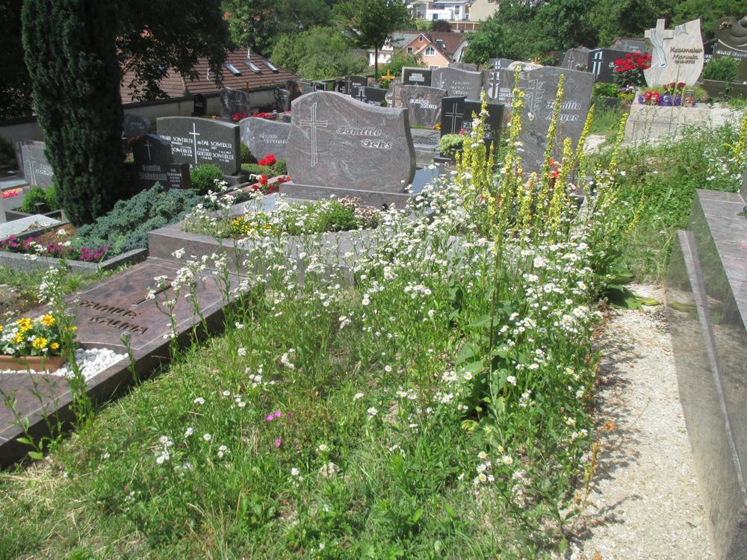
Überhangflächen auf Friedhöfen und ihre Nutzung
ungenutzte Potenziale für die Förderung der Biodiversität
Flächen-
bedarf
Überhang-
flächen
langwieriger Umwidmungsprozess
Bestattungsfachkraft
Bildquellen: links - eigene Abbildung, rechts - ANL (2018)
Notes:
Beschreibung
Überhangflächen auf Friedhöfen entstehen, da viele bisher für Erdbestattungen genutzten oder zumindest vorgesehenen Flächen langfristig nicht mehr benötigt werden. Denn die Nachfrage nach Platz sparenden Urnengräbern ist in den letzten Jahren stark gestiegen (Aeternitas e.V. 2019). Die Um- bzw. Nachnutzung dieser Flächen ist nicht trivial. Zunächst muss ermittelt werden, wie der künftige Flächenbedarf ist und welche Flächen tatsächlich “frei” bleiben. Anschließend muss ermittelt werden, welche dieser Flächen tatsächlich anders genutzt werden können. Denn nur einige Überhänge im räumlichen Zusammenhang können sinnvoll nach- genutzt werden z.B. nicht pietätsbehafteten Flächen. Laut dem Aeternitas e.V. sollten bei pietätsbehafteten Flächen nach Ablauf der letzten Ruhefrist nochmals zehn Jahre verstreichen, bevor eine Nutzungsänderung umgesetzt wird. Nach Ablauf der letzten Ruherechte kann die Selbstverwaltung die Entwidmung beschließen. Die Flächen sind dann unmittelbar oder gegebenenfalls nach Verstreichen weiterer zehn Jahre frei für eine alternative Inwertsetzung. Anschließend ist eine “externalisierte” bzw. friedhofsfremde Nachnutzung denkbar z.B. eine Überführung in eine öffentliche Grünfläche, Sport- und andere Freizeitanlagen, Kleingärten oder einer landwirtschaftliche und gärtnerische Folgenutzungen z.B. durch ​​Ackerland/Beweidung, Baumschulkulturen, Regenrückhaltung, etc (Morgenroth 2009). In all diesen Fällen kann die Umnutzung zur Förderung der Biodiversität genutzt werden z.B. durch heimische Blühpflanzen, die Insekten als Futterquelle dienen, etc.
Bildbeschreibung: Bunt blühende Wildkräuter zwischen den Grabsteinen, die als Nahrungsquelle für zahlreiche Insekten dienen.
Aufgabe
Den Begriff Biodiversität (Artenvielfalt) über YouTube-Videos recherchieren und einem Mitschüler oder einer Mitschülerin erklären können
Vorteile und mögliche Nachteile eines divers bepflanzten Friedhofs nennen
Sammlung heimischer Blühpflanzen und Vorbereitung eines Beratungsgespräch für Angehörige, die Rat zur Gestaltung der Grabfläche einholen möchten
Ursachen für die Entstehung von Überhangflächen auf Friedhöfen in Kleingruppen zusammentragen und ein Konzept erstellen, wie diese Flächen im Sinne der Nachhaltigkeit (Steigerung von Biodiversität, Bodenschonung, etc.) gestaltet und genutzt werden können
Quellen und Abbildung
ANL Bayerische Akademie für Naturschutz und Landschaftspflege (2018): Friedhöfe sind Oasen für Pflanzen und Tiere. Online: https://www.anl.bayern.de/fachinformationen/biodiversitaet/biodiv_friedhoefe.htm#img3
Aeternitas e.V. (2019):Überhangflächen. Online: https://www.aeternitas.de/inhalt/lexikon/artikel/ueberhangflaechen
Morgenroth, Andreas (2009): Inwertsetzung von Friedhofsüberhangflächen - Beispiele für Folgenutzungen. Online: https://www.aeternitas.de/inhalt/downloads/studie_ueberhangflaechen.pdf

Slide 6
Materialeinsparung vs. Sargpflicht
77 % Urnenbestattungen und 23 % Sargbestattungen zwischen 2012 und 2021
1.023.723 Sterbefälle im Jahr 2021 in Deutschland
Sargpflicht (gilt auch für Urnen)
Bestattungsfachkraft
Bildquellen: Eigene Darstellung
Notes:
Beschreibung
Bei Särgen und Urnen gibt es viele verschiedene genutzte Materialien. Särge bestehen bisher hauptsächlich aus Holz, auch wenn es mittlerweile nachhaltigere Alternativen gibt (Pilze, Pappe). Urnen bestehen aus Keramik, Holz und Stahl. Bei der großen Anzahl an Sterbefällen, wäre es eine enorme Ressourceneinsparung und auch Kosteneinsparung für die Angehörigen, wenn es beispielsweise für die Kremation keine Sargpflicht gäbe, die in Deutschland bis auf wenige Ausnahmen besteht.
Holz: Bei den unterschiedlichen Särgen wird zwischen Särgen für eine Erdbestattung sowie einer Feuerbestattung unterschieden. Die Särge für die Feuerbestattung sind meist einfacher und ohne Griffe oder aufwendige Verzierungen. Einfache Modelle bestehen häufig aus Kiefern- oder Fichtenholz (meist aus Europa oder Nordamerika). Exklusive Särge bestehen aus Mahagoni (bedrohte Baumart, meist aus Mittel- oder Südamerika, nicht selten aus Raubbau, vgl. greenpeace 2002), Eichenholz (Mittel-oder Osteuropa, Vorderasien) oder Pappel (Europa). Sie werden mit beschlagenen Griffen aus Messing verziert (Holz von Hier 2006). Das Material zur Herstellung von Särgen muss biologisch abbaubar sein. Die meisten Särge werden heute aus Vollholz hergestellt und verleimt (SWR 2020). Immer häufiger werden bei der Feuerbestattung Särge aus Zellulose genutzt. Diese haben einen wesentlich geringeren CO₂-Ausstoß und gelten daher als besonders umweltfreundlich, sind aber bisher nicht flächendeckend erlaubt (Bundesverband Deutscher Bestatter e.V. o.J.)
Pilze: Aus Umweltsicht ist die Bestattung in einem Holzsarg nicht ideal. In diesem dauert es mehr als 10 Jahre, bis das Holz sowie der Körper vollständig zersetzt sind. Ein innovativer Sarg eines niederländischen Unternehmens verspricht eine vollständige Zersetzung in 2-3 Jahren. Das verwendete Material ist das sogenannte Myzel, das aus Pilzen besteht und innerhalb einer Woche wächst. Optisch sieht der Sarg aus wie ein herkömmlicher Sarg, ist jedoch viel leichter. Auch im Inneren werden die Toten auf Moos und Naturmaterialien gebettet. Myzel beschleunigt mit anderen Mikroorganismen den Abbau von organischer Materie sowie von Giftstoffen (RND Wissen 2020). Zusätzlich besitzen die Särge eine Cradle to Cradle-Zertifizierung (Loop of Life o. J.) .
Materialien für Urnen
Stahl: Urnen können aus den vielfältigsten Materialien bestehen. Häufig sind beispielsweise Metall (z.B. Stahl), Holz, Kunststoff, Keramik, Glas, Marmor oder Naturstein. Für die Bestattung auf Friedwäldern werden meist biologisch abbaubare Urnen (Holz, Maisstärke, Naturfasern) verlangt. Für Seeurnen ist die Voraussetzung, dass diese wasserlöslich sind (z.B. Muschelkalk oder Salzkristall; November o.J.). Metallurnen, beispielsweise aus Stahl, finden ebenfalls Anwendung. Es bestehen zwei Verfahrensarten für die Erzeugung von Stahl. Aus Eisenerz wird Roheisen hergestellt, die dabei anfallende Schlacke kann für die Herstellung von Zement verwendet werden. Das flüssige Roheisen wird zu Rohstahl. Zudem gibt es das Verfahren “Elektrolichtbogenroute”, die kein Roheisen benötigt, sondern nur Schrotte einsetzt (Wuppertal Institut 2008). Grundsätzlich hat Stahl eine Recyclingfähigkeit von 100 %. Daher spricht man bei Stahl auch nicht von Verbrauch, wie z.B. bei fossilen Energierohstoffen, sondern von Gebrauch. Es besteht keine geologische Knappheit hinsichtlich von Eisenerzen, dennoch spielt Recycling schon seit Beginn der Stahlnutzung aus ökonomischen Gründen eine Rolle (Wuppertal Institut 2008). Eine Bewertung der Nachhaltigkeit von Stahlurnen ist schwierig. Einerseits hat die Stahlherstellung hohe THG-Emissionen (ca. 1,5 kg CO₂-Äq / kg Stahl) (Stahl.de 2020), Holz ca. 0,1 kg CO₂-Äq / kg Holz aufgrund der Verarbeitungsprozesse), andererseits würde ein Recycling von Stahlurnen auch bedeuten, das die in der Urne befindliche Asche verstreut werden muss. Dies tangiert die soziale Dimension der Nachhaltigkeit.
Keramikprodukte bestehen aus Ton, Lehm, Quarzsand und Wasser und werden bei hohen Temperaturen in Öfen gebrannt. Das größte Problem hinsichtlich der Nachhaltigkeit von Keramik besteht im Energieaufwand. Die Öfen werden zumeist mit Gas betrieben. Ansonsten sind die Rohstoffe, die verwendet werden, zahlreich in der Natur vorhanden. Keramik ist zwar nicht biologisch abbaubar, ist aber kein schädliches Produkt für Böden. Es gibt jedoch auch halb gebrannte Keramik, die sich mechanisch durch die Bodenverhältnisse (Wasser und saure bzw. alkalische Umgebung) abbaut (Citizensustainable 2022).
Kompostierbaren Materialien: Kompostierbare Urnen bestehen häufig aus einem Stoff namens Lignin, das ein Abfallprodukt bei der Herstellung von Frischfaserpapier ist. Eine Urne aus dem sogenannten Flüssigholz braucht etwa 5 Jahre, bis sie abgebaut ist. Das Produkt bietet Nahrung für Pilze und stellt eine Quelle von Humuserde dar. Die Erde auf Friedhöfen hat meistens die Beschaffenheit, dass sich Holz gut abbauen lässt. Lignin ist nicht schädlich für den Boden, wenn es in seiner Reinform verwendet wird. In Kombination mit anderen Materialien ist es jedoch nicht mehr biologisch abbaubar. Weitere Materialien für Urnen, die biologisch abbaubar sind: Papier- und Karton, Sand, Bambus (dieser wird häufig zusammen mit Kunststoff verarbeitet und Bambus hat meist lange Transportwege) (Utopia 2018).
Aufgaben
Materialien für Särge hinsichtlich Ressourcenschonung beurteilen können (schnell nachwachsende Rohstoffe, regionale Rohstoffe, Transportwege, etc.)
Mit dem Tool “Mapstories” die Komplexität der Lieferkette am Beispiel eines Holz Sarges veranschaulichen
Online-Recherche zu CO₂-Ausstoß für eine Erd- und eine Feuerbestattung durchführen
Entwicklung eines beispielhaften Beratungskonzeptes für Angehörige (Pro - und Contra Feuerbestattung) unter dem Aspekt der Nachhaltigkeit
Pro Sarg werden im Durchschnitt 6qm Holz inklusive Verschnitt benötigt. In Deutschland sind 2021 1.023.723 Menschen verstorben, von diesen sind 23 % in einem Sarg bestattet worden. Wie hoch war der Holzbedarf für die Sargproduktion 2021?
Quellen
CitizenSustainable (2022): Ist Keramik umweltfreundlich? Online: https://citizensustainable.com/de/keramik-umweltfreundlich/
BDB Bundesverband Deutscher Bestatter e. V. (o.J.): Kosten und Arten von Särgen https://www.bestatter.de/wissen/beerdigung-und-bestattung/sarg/
Holz von Hier (2006): Holzarten und ihre Herkunft. Online: https://www.holz-von-hier.eu/wp-content/uploads/2019/06/Flyer_Herkunft-Verwendung-H%C3%B6lzer.pdf
Loop of Life (o.J.) Online: https://www.loop-of-life.com/product
November (o.J.):Die richtige Urne für die Feuer-, Wald- oder Seebestattung finden. Online: https://november.de/ratgeber/urne/
RND RedaktionsNetzwerk Deutschland (2020): Nachhaltigkeit auf dem Friedhof: Wissenschaftler erfindet Sarg aus Pilzen. Online:https://www.rnd.de/wissen/beerdigung-im-bio-sarg-wissenschaftler-erfindet-nachhaltigen-pilz-sarg-OIEYENSOIBFONKMR23H3WNCRF4.html
Stahl.de (2020): Fakten zur Stahlindustrie. Online: https://www.stahl-online.de/wp-content/uploads/WV-Stahl_Fakten-2020_rz_neu_Web1.pdf
Statista (2021): Anzahl der Sterbefälle in Deutschland von 1991 bis 2021. Online: https://de.statista.com/statistik/daten/studie/156902/umfrage/sterbefaelle-in-deutschland/
Statista (2022): Anteil von Sarg- und Urnenbestattungen in Deutschland in den Jahren 2012 bis 2021. Online: https://de.statista.com/statistik/daten/studie/1281529/umfrage/sarg-und-urnenbestattungen-in-deutschland/
SWR Südwestrundfunk (2020): Wie man einen Sarg baut. Online: https://www.swrfernsehen.de/handwerkskunst/wie-man-einen-sarg-baut-100.html
Utopia.de (2018): Bio-Urnen - darum sind sie nachhaltig, online: https://utopia.de/ratgeber/bio-urnen-darum-sind-sie-nachhaltig/
Wuppertal Institut (2008): Stahl – ein Werkstoff mit Innovationspotenzial, Online: https://epub.wupperinst.org/frontdoor/deliver/index/docId/3009/file/3009_Werkstoff_Stahl.pdf

Slide 7
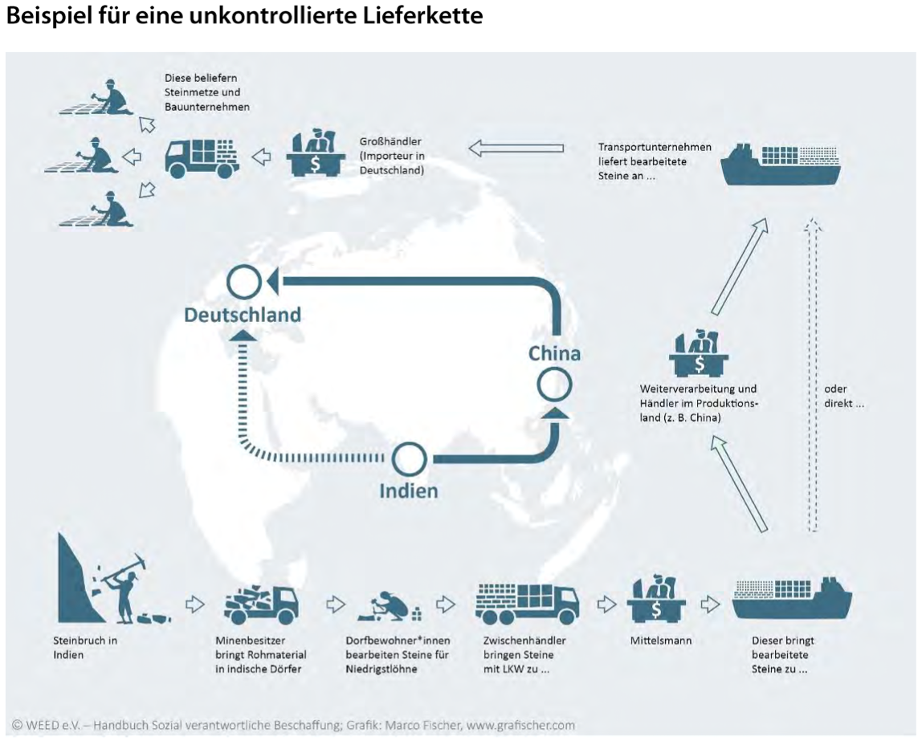
Billige Grabsteine mit problematischer Lieferkette
Kinderarbeit
Niedriglöhne
Sicherheit
Transport und CO2-Ausstoß
Bestattungsfachkraft
Bildquelle: WÖK / weed 2020
Notes:
Beschreibung
Verglichen mit anderen Baustoffen ist der Abbau von Natursteinen energie- und ressourceneffizient. Zudem lassen sich nicht mehr verwendete Steine wieder ohne Probleme dem natürlichen Stoffkreislauf zuführen. Verglichen mit Beton haben Natursteine mit einer Lebensdauer von mehreren hundert Jahren ebenfalls Vorteile, allerdings hat auch (mechanisch unbelasteter) Beton eine Lebensdauer von weit mehr als 80 Jahren (beton.org o.J.). Damit übersteigt die Lebensdauer häufig die Nutzung einer Grabstelle und der Recyclingaspekt gewinnt an Bedeutung, da Naturstein einen wesentlich höheren Wiedernutzungswert haben. Bei günstigen Natursteinen aus Asien muss jedoch auf Arbeitsrechte, Sicherheit und Umweltstandards geachtet werden, denn diese liegen weit unter deutschen Standards. Transportwege verstärken die Umweltproblematik und verursachen CO₂-Emissionen. Besser wäre ein Bezug von Natursteinen aus Deutschland, der Schweiz oder Italien. Diese sind jedoch häufig teurer (WÖK / weed 2020; von Winning 2021). Immer mehr deutsche Friedhofsordnungen verlangen eine Zertifizierung für Grabsteine aus China, Indien, Vietnam und den Philippinen. Über die Qualität und Kontrolle der Zertifikate wird stark diskutiert. In Baden-Württemberg beispielsweise gelten nach dem Gesetz Steine, die aus dem Europäischen Wirtschaftsraum oder der Schweiz stammen, als frei von Kinderarbeit. Steine aus anderen Ländern benötigen ein Gütesiegel, aber auch eine schriftliche Erklärung des Steinmetzes, dass es keinen Anhaltspunkt für Kinderarbeit bei der Produktion des Steins gibt, wird häufig anerkannt (von Winning 2021).
Die NGO XertifiX bewertet und überprüft Fabriken und Steinbrüche in Indien, China und Vietnam. Die Standardkriterien umfassen die IAO-Kernarbeitsabkommen, welches das Verbot von Kinderarbeit und Sklaverei enthält sowie einen besseren Schutz der Gesundheit und Sicherheit von erwachsenen Arbeitnehmer*innen, gerechte Löhne und Arbeitszeiten, Umweltschutz und Rechtmäßigkeit sicherstellen möchte. Xertifix führt sogenannte "Third-Party-Audits" mit Auditor*innen in Indien, China und Vietnam für die Kontrollen der Lieferketten durch (Siegelklarheit.de).
Der Schwerpunkt von Fair Stone ist die Verbesserung der Arbeitsbedingungen in Steinbrüchen und steinverarbeitenden Betrieben in Entwicklungs- und Schwellenländern. Das Siegel erhalten Importeure von Natursteinen erst, wenn die Einhaltung von Mindestkriterien in der Lieferkette durch unabhängige Auditor*innen überprüft wurden (Siegelklarheit.de).
Ziel des IGEP-Siegels ist die Vermeidung von Kinderarbeit in der Natursteinindustrie in Indien und China. Der ISES 2020-Standard umfasst zusätzlich zu Kinderarbeit Managementsysteme, Zwangsarbeit, Gesundheit und Sicherheit an Arbeitsplatz, Vereinigungsfreiheit und Recht auf Kollektivverhandlungen, Diskriminierung, Disziplinarpraktiken, Arbeitszeiten, Vergütung, Zulieferer und Umweltaspekte. IGEP setzt sich für die Förderung der wirtschaftlichen Zusammenarbeit zwischen Indien und Deutschland ein (Siegelklarheit.de).
Aufgaben
eine Lieferkette von Natursteinen betrachten, Herausforderungen von globalen Lieferketten einem Mitschüler oder einer Mitschülerin erklären können
eine Liste von Siegeln für Natursteine erstellen und hinsichtlich Kriterien ökologischer und sozialer Nachhaltigkeit clustern
Quellen
Beton.org (o.J.): Dauerhaftigkeit. Online: https://www.beton.org/wissen/nachhaltigkeit/dauerhaftigkeit/
Siegelklarheit (o.J.): Online: https://www.siegelklarheit.de/
von Winning, Alexandra (2021): Grabsteine: Ausdruck von Emotionen, Persönlichkeit, Verantwortung und Werten. https://frankfurtnachhaltig.de/grabsteine-ausdruck-von-emotionen-persoenlichkeit-verantwortung-und-werten/
Werkstatt Ökonomie e.V., WEED – Weltwirtschaft, Ökologie & Entwicklung e.V.(2020): Natursteine aus verantwortlichen Lieferketten, Online: https://www2.weed-online.org/uploads/woek_weed_2020_natursteine_aus_verantwortlichen_lieferketten.pdf)

Slide 8
Papierverbrauch im Betrieb
Digitalisierung vs. Papiernutzung
Energiebedarf
Unterschriften und Dokumentation
Recyclingpapier
Label mit unterschiedlichen Ansprüchen
soziale Aspekte
Bestattungsfachkraft
Bildquellen: links - Oro Verde (o.J.), rechts - Pixabay (o.J.)
Notes:
Beschreibung
Der Anspruch, Papier zu reduzieren, steht dem gegenüber, dass im Sterbefall viele Dokumente derzeit noch unterschrieben und abgelegt werden müssen. Im Bestattungswesen kommt die Herausforderung dazu, dass digitale Optionen nicht für alle Generationen und Gesellschaftsschichten eine gerechte Lösung sind. Daher wird weiterhin in Betrieben in unterschiedlichsten Situationen Papier benötigt. Ob im Sanitärbereich oder für Ausdrucke. Die Papierherstellung belastet die Umwelt stark und benötigt Holz, Energie und Wasser. Daher sollte auf den Einsatz von Altpapier Wert gelegt werden und Papier mit der Zertifizierung des Blauen Engels gewählt werden, der garantiert, dass bis zu 100% Altpapierfasern verwendet werden (UBA 2020). Recyclingpapier spart zudem im Vergleich zu Frischfaserpapier in der Produktion im Vergleich durchschnittlich 78% Wasser und durchschnittlich 68% Energie. Außerdem verursacht es in der Produktion 15% weniger CO₂-Emissionen. Darüber hinaus trägt Recyclingpapier dazu bei, dass Wälder entlastet werden und somit länger als CO₂-Speicher zur Verfügung stehen. Alle Papiere, die mit dem Blauen Engel zertifiziert sind, sind für alle gängigen Druck- und Kopiergeräten geeignet. Dies sichert die DIN EN 12281. Auch die Archivierbarkeit ist bei Recyclingpapier mit der Erfüllung der ISO 20494 gegeben (IPR 2022). Weitere Informationen zu Recyclingpapier findet man bei der Initiative Pro Recyclingpapier.
Aufgaben
Ein Statement zum papierlose Büro im Bestattungswesen verfassen
Auswirkungen der Digitalisierung auf die Umwelt recherchieren und einem Mitschüler oder einer Mitschülerin erklären
Ein Konzept erstellen, wie im Betrieb verantwortungsvoll mit digitalem Müll umgegangen werden kann (z.B. alle zwei Wochen am Freitag digitale Löschaktion von Mails, Fotos und nicht benötigten Dokumenten bzw. die Ablage dieser)
Umgang mit Papier im eigenen Betrieb beschreiben und Verbesserungsoptionen erarbeiten (z.B. nicht verwendetes Papier als Schmierpapier verwenden, auf Recyclingpapier umsteigen, Drucker auf doppelseitigen Druck einstellen, etc.).
Ein Argumentationspapier erarbeiten, wieso ein nachhaltiger Umgang mit Papier wichtig für die Umwelt ist
Quellen und Abbildung
UBA Umweltbundesamt (2020): Recyclingpapier ist gut für die Umwelt, Online: https://www.umweltbundesamt.de/umwelttipps-fuer-den-alltag/haushalt-wohnen/papier-recyclingpapier#gewusst-wie
IPR Initiative Pro Recyclingpapier (2022): Argumente für Recyclingpapier. Online: https://www.papiernetz.de/argumente-fuer-recyclingpapier/
Oro Verde (o.J.): Umweltsiegel für Papier. Online: https://www.regenwald-schuetzen.org/verbrauchertipps/papier/umweltsiegel-fuer-papier
Pixabay (o.J.): geralt. Online: https://pixabay.com/de/photos/erfolg-kurve-pfeil-einschalten-2917048/

Slide 9
Energiesparmaßnahmen
Hohes Energie-
einsparungspotenzial durch das Abschalten von Kühlräumen
Kurzfristige Bedarfe verhindern Umsetzung in der betrieblichen Praxis
Bestattungsfachkraft
Bildquellen: Pixabay
Notes:
Beschreibung
Typische Handlungsfelder der rationellen Energienutzung sind die Energieeffizienz und das Energiesparen, die beide eng miteinander verknüpft sind. Bei der Energieeffizienz geht es darum, Geräte und Maschinen zu nutzen, die bei gleicher Funktionserfüllung einen geringeren Energiebedarf haben. In der EU gibt die Energieeffizienzkennzeichnung gemäß Verordnung (EU) 2017/1369 Auskunft über die Energieeffizienz von Elektrogeräten und weiteren Energieverbrauchern. Die Abgrenzung des Energiesparens zur Energieeffizienz ist allerdings nicht immer eindeutig, denn die Nutzung eines energieeffizienten Gerätes stellt immer auch eine Energieeinsparung gegenüber einem weniger effizienten Gerät dar. Die wichtigsten Stromsparmaßnahmen im Haushalt sind energieeffiziente Geräte (Kühl- und Gefriergeräte, Fernseher u.a.m.) sowie LED-Beleuchtung. Eine Vielzahl von Energiespartipps sind z.B. bei co2online zu finden (co2online o.J.). In Bestattungsunternehmen sind beispielsweise Kühlzellen zur Kühlung der Verstorbenen bis zur Beerdigung, PC-Geräte bzw. Arbeitsgeräte (Drucker, Scanner, Mobiltelefonie) im Bürobereich sowie die Beleuchtung und Beheizung des Betriebs von Bedeutung für den betrieblichen Energieverbrauch. Laut energieeffizienz-im-betrieb.net lässt sich vorhandene Kühltechnik in den meisten Fällen effizienter gestalten. Hier können teilweise bis zu 30 Prozent Energie gespart werden. Folgende Maß­nah­men würden einen entscheidenden Energiekosten-Gewinn bringen: Verdampfungs- und Kondensationstemperatur optimieren, Kältemittel auf Gegebenheiten anpassen und Wärmerückgewinnung anbringen (vPRESS. GmbH). Leider ist es in der Regel im Bestattungsbetrieb nicht möglich, Kühlzellen abzuschalten, da sie einen gewissen Vorlauf benötigen und es nicht planbar ist, wann diese für Bestattungen benötigt werden bzw. sind meist dauerhaft im Einsatz. Grundsätzlich sind neuere Kühlhäuser energieeffizienter.
Aufgabe
Vor- und Nachteile von fossilen Energieträgern listen. In einem Rollenspiel die verschiedene Aspekte unter Aspekten der Nachhaltigkeit diskutieren.
Ökostromanbieter für den Betrieb heraussuchen, Angebote auf der Webseite recherchieren und die Mehrkosten berechnen.
Energiebedarf einer Feuerbestattung mit dem Energiebedarf eines durchschnittlichen Vier-Personen-Haushalts vergleichen und mit einem Mitschüler oder einer Mitschülerin diskutieren.
Energieverbrauch im Betrieb bestimmen:
eine Liste mit Energieverbrauchern im Betrieb anfertigen (z.B. Kühlzellen, Beleuchtung, PCs, etc.)
mit einem Energiemessgerät die Stromverbrauch der 220V-Geräte messen (Steckdosengeräte)
den Energieverbrauch der Drehstromgeräte an Hand der technischen Daten bestimmen
den Energieverbrauch der Beleuchtung berechnen
den Gasverbrauch bestimmen und und Kilowattstunden umrechnen
Einsparoptionen recherchieren und diese in einem Bericht zusammenfassen
Quellen und Abbildung
co2online gemeinnützige Beratungsgesellschaft mbH (o.J.): Energiesparen im Haushalt: 9 Tipps mit schneller Wirkung. Online: https://www.co2online.de/energie-sparen/
vPRESS. GmbH (o.J.): Energiesparen bei Kühlung, Klimaanlage und Kältetechnik. Online: https://www.energieeffizienz-im-betrieb.net/energiesparen-unternehmen/energieeffiziente-kuehlung.html
Pixabay, anniegavin (o.J.): Energie Elektrizität Energieeffizient Energiesparen: https://pixabay.com/de/vectors/energie-elektrizität-7056167/ (Lizenzfrei)

Slide 10
Wissen- und Angebotsmangel
Sarg, Urne und Grabstein
wenige Bestattungsfachkräfte bieten aktuell nachhaltige Optionen
in Beratungen wird Nachhaltigkeit selten fokussiert
Endkund*innen fragen Nachhaltigkeit selten gezielt nach
nachhaltige Optionen sind häufig teurer
Wurden Naturmaterialien verwendet?
Können Transportwege verkürzt werden?
Wurden Naturfasern bevorzugt?
Sind die Rohstoffe zertifiziert?
Handelt es sich um abbaubare Materialien?
Sind Kunststoffe und Metallbestandteile verbaut?
Wurde Lack vermieden?
Wo wurde die Urne gefertigt?
Ist Kinderarbeit ausgeschlossen?
Kommt das Holz aus nachhaltiger, regionaler Forstwirtschaft?
Bestattungsfachkraft
Notes:
Beschreibung
Für Bestattungsfachkräfte ist es relevant, die Nachhaltigkeit der verwendeten Materialien bestimmen zu können. Diese ist jedoch nicht trivial. Es geht um Rohstoffe wie Holz für Särge oder Grabsteine, die Dekoration für Beerdigungen sowie verwendete Materialien im anfallenden Bürobetrieb (z.B. Papier). Nachhaltigkeit wird immer in drei Dimensionen (ökonomisch, ökologisch, sozial) gemessen, nicht nur im Hinblick auf den Klimawandel (und die Emissionen zur Herstellung eines Produktes). Üblicherweise bilden Ökobilanzen vor allem die Umweltwirkungen sehr breit ab, aber diese Breite macht sie auch gleichzeitig unverständlich und somit für die Praxis nicht unbedingt handbar. Vor allem für Särge, aber auch für Urnen aus Holz sowie weitere verwendete Holzmaterialien im Betrieb oder bei Bestattungen ist die Orientierung an diversen Siegeln möglich. Es handelt sich vor allem um forstliche Zertifizierungssysteme: FSC (Forest Stewardship Council), PEFC (Programme for the Endorsement of Forest Certification Schemes), DFSZ (Deutschen Forst-Service-Zertifikat), KFP (Kompetente Forst Partner), KUQS-System (Kompetenznachweis in Umwelt-, Qualitäts- und Sicherheitsmanagement), RAL (Reichsausschuss für Lieferbedingungen) oder Naturland. Auch bei der Auswahl von Grabsteinen kann eine Zertifizierung Orientierung bieten. Über die Qualität und Kontrolle der Zertifikate wird allerdings stark diskutiert. So gibt es Siegel von XertifiX, Fair Stone oder IGEP. Verglichen mit anderen Baustoffen ist der Abbau von Natursteinen energie- und ressourceneffizient. Zudem lassen sich nicht mehr verwendete Steine wieder ohne Probleme dem natürlichen Stoffkreislauf zuführen. Bei günstigen Natursteinen aus Asien muss jedoch auf Arbeitsrechte, Sicherheit und Umweltstandards geachtet werden, denn diese liegen weit unter deutschen Standards. Transportwege verstärken die Umweltproblematik und verursachen CO₂-Emissionen, jedoch sind Transporte mit dem Schiff sehr klimafreundlich im Vergleich zu allen anderen Transportformen. Besser wäre ein Bezug von Natursteinen aus Deutschland, der Schweiz oder Italien. Diese sind jedoch häufig teurer (WÖK / weed 2020; von Winning 2021).
Aufgaben
Materialien für Särge hinsichtlich Ressourcenschonung beurteilen können (schnell nachwachsende Rohstoffe, regionale Rohstoffe, Transportwege, etc.)
Recherchearbeit zum Thema Siegel: Welche Siegel sind für die Forstwirtschaft relevant? Welche werden explizit für Särge und Urnen aus Holz verwendet? Welche haben die strengsten Kriterien?
Mit dem Tool “Mapstories” die Komplexität der Lieferkette am Beispiel eines Holz Sarges veranschaulichen
eine Lieferkette von Natursteinen betrachten, Herausforderungen von globalen Lieferketten einem Mitschüler oder einer Mitschülerin erklären können
eine Liste von Siegeln für Natursteine erstellen und hinsichtlich Kriterien ökologischer und sozialer Nachhaltigkeit clustern
einem Mitschüler oder Mitschülerin erklären, wie durch Nachhaltigkeitsaspekte finanzielle Einsparungen ermöglicht werden (Reduktion von Materialkosten, Wiederverwendung von Grabschmuck, etc.)
Einkaufs Checkliste für den Betrieb erstellen: Hilfestellung, um Einkauf zu optimieren (z.B. vor Einkauf vorhandenes Material überprüfen, um unnötige Käufe zu reduzieren; Produkte aus (schnell) nachwachsende Rohstoffe bevorzugen, Grabschmuck möglichst plastikfrei, wiederverwenden z.B. wiederbefüllbare Grablichter, etc.), hilfreiche Tipps zu nachhaltigen Geschäften / Onlineshops und Produkten in der direkten Umgebung (sowohl für spezielle Produkte (Fokus Bestattung) und Büro- und Küchen-/Hygieneprodukte)
Quellen und Abbildung
IFF Fraunhofer-Institut für Fabrikbetrieb und -automatisierung (2015): Vergleich und Bewertung forstlicher Zertifizierungssysteme. Online: https://www.holzlogistik.iff.fraunhofer.de/de/forschungsprojekte/fz4coc.html
Naturland (2022): Richtlinien Waldnutzung. Online: https://www.naturland.de/de/naturland/wofuer-wir-stehen/qualitaet/qs-richtlinien/rili-waldnutzung.html
FNR Fachagentur Nachwachsende Rohstoffe (o.J.): Forstwirtschaft in Deutschland ist nachhaltig und zertifiziert. Online: https://www.kiwuh.de/service/wissenswertes/wissenswertes/forstwirtschaft-in-deutschland-ist-nachhaltig-und-zertifiziert
Siegelklarheit (o.J.): Online: https://www.siegelklarheit.de/
Werkstatt Ökonomie e.V., WEED – Weltwirtschaft, Ökologie & Entwicklung e.V.(2020): Natursteine aus verantwortlichen Lieferketten, Online: https://www2.weed-online.org/uploads/woek_weed_2020_natursteine_aus_verantwortlichen_lieferketten.pdf)
von Winning, Alexandra (2021): Grabsteine: Ausdruck von Emotionen, Persönlichkeit, Verantwortung und Werten. https://frankfurtnachhaltig.de/grabsteine-ausdruck-von-emotionen-persoenlichkeit-verantwortung-und-werten/

Slide 11
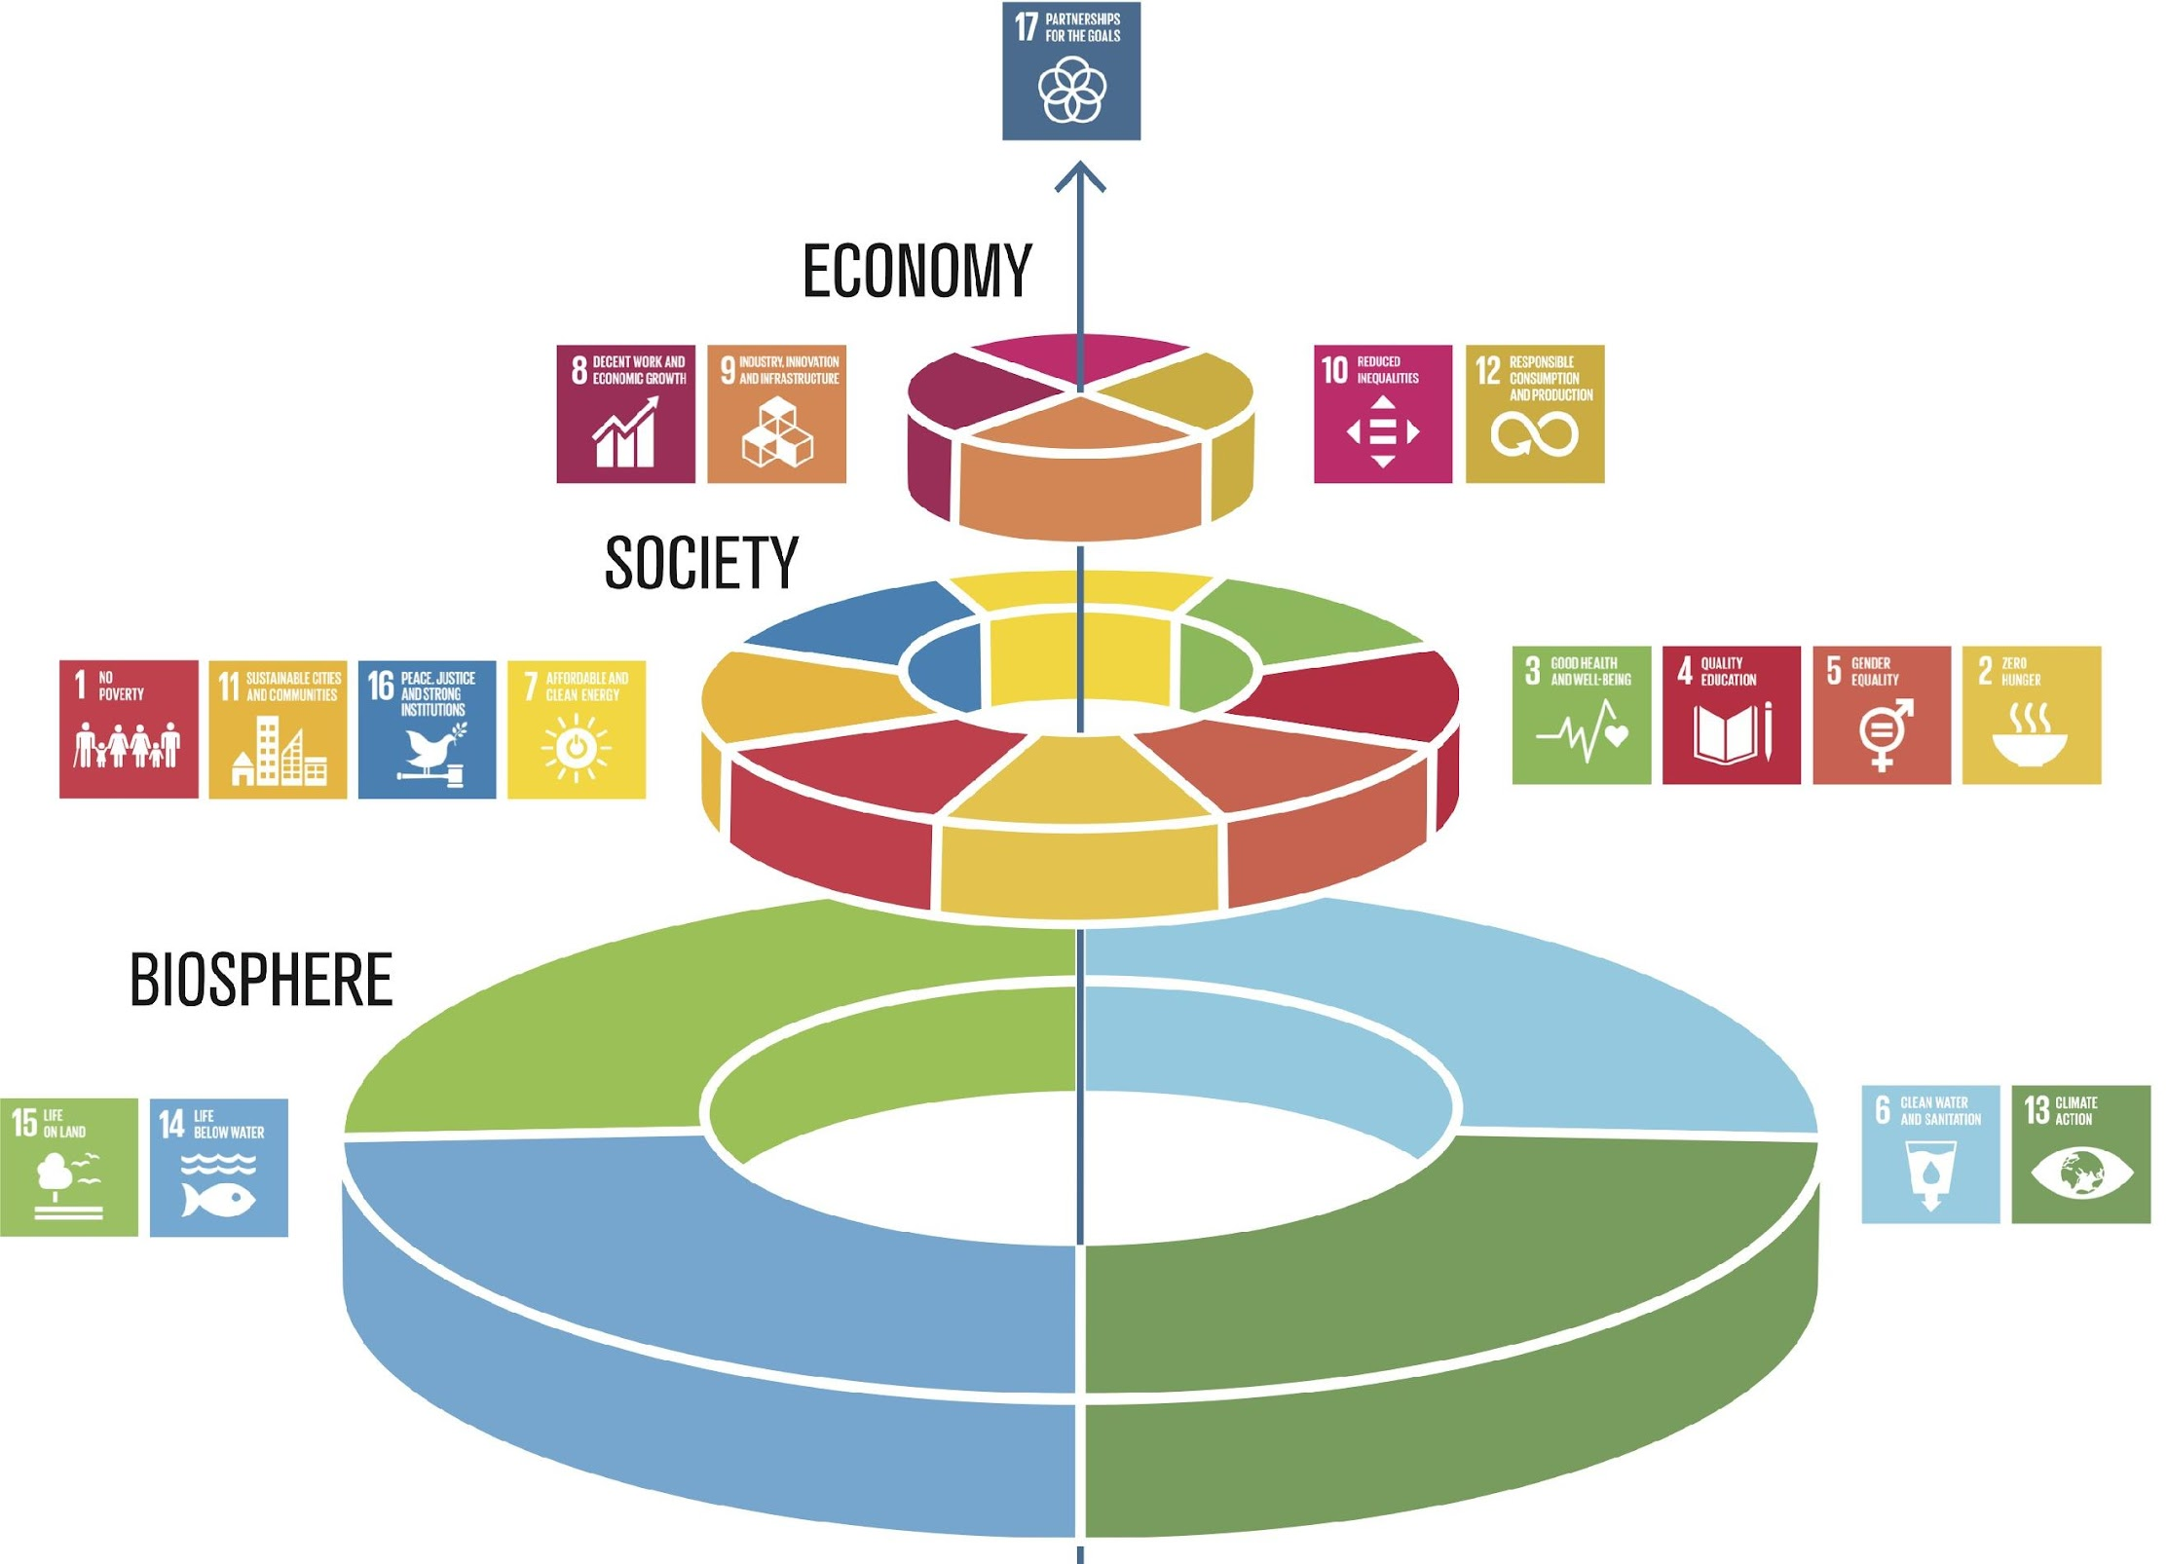
Nachhaltigkeit in der Kreditwirtschaft Ganzheitliche Unternehmensführung
Nachhaltigkeits- strategie
Kennzahlen
Bewertung
Analyse
Ziele
Maßnahmen
Lieferkette, Energie und Ressourcen, Produkte, Recycling,
Mitarbeiter*innen, Gesellschafter*innen, Eigentümer*innen
Gleichberechtigung, Arbeitssicherheit, Weiterbildung, Ausbildung
Welche Rolle spielen die SDG für Ihr Unternehmen
Wie stellen Sie Ihr Unternehmen für die Zukunft auf?
Koch und Köchin, Fachkraft Küche
Bildquellen: links - Stockholm Resilience Centre o.J., rechts - eigene Abbildung nach sph o.J.
Notes:
Beschreibung
Das Cake-Prinzip bietet einen Ansatzpunkt für eine ganzheitliche Unternehmensführung im Sinne einer „Verschiebung weg vom aktuellen sektoralen Ansatz, bei dem soziale, wirtschaftliche und ökologische Entwicklung als separate Teile angesehen werden“ (Stockholm Resilience Centre o.J.). Die erste Ebene ist die Biosphäre mit den SDGs 6, 13, 14 und 15. Auf der Basis der Biosphäre werden alle weiteren SDGs eingeordnet. Die nächste Ebene nach der Biosphäre bildet die Gesellschaft mit den jeweiligen SDGs 1 bis 4, 7, 11 und 16. Die dritte Ebene bildet die Wirtschaft, denn diese ist abhängig von einer funktionierenden Gesellschaft. Diese Ebene umfasst die SDGs 8, 9, 10 sowie 12 – also alles, was eine nachhaltige Wirtschaft ausmacht. “On the Top“ steht das SDG 17 „Partnerschaften zur Erreichung der Ziele”, das in diesem Modell als Dreh- und Angelpunkt zwischen allen Ebenen der Interaktion funktioniert. Ohne das Zusammenwirken von mehreren Stakeholdern, Gemeinschaften und Staaten, wird es nur sehr schwer sein, die 17 SDGs bis 2030 umzusetzen.
Auch wenn das SDG 4 hochwertige Bildung keine exponierte Rolle in diesem Modell hat, so kann insbesondere Bildung Ansatzpunkte für das Vermeiden von Krisen und dysfunktionale Gesellschaften (Korruption, Rechtsunsicherheit, Umweltzerstörung, Verletzung der Menschenrechte) bieten. Auch in demokratischen Gesellschaften mit einer Wirtschaftsstruktur, die schon in vielen Teilen im Sinne der Nachhaltigkeit reguliert ist, werden die Ziele der nachhaltigen Entwicklung noch bei weitem nicht erreicht, zu groß sind die Defizite der SDGs wie selbst die Bundesregierung in den jeweiligen Nachhaltigkeitsberichten der Ministerien bestätigt (Bundesregierung o.J.).
.
Aufgabe
Die SDG können auch nur erreicht werden, wenn alle betroffenen Akteure gemeinsam an der Umsetzung arbeiten. Deshalb stellt sich die Frage für jedes einzelne Unternehmen, für die Geschäftsführung, die Eigentümer*innen und für alle Mitarbeiter*innen:
Welche Rolle spielen die SDG für Ihr Unternehmen
Wie stellen Sie Ihr Unternehmen für die Zukunft auf?
Quellen und Abbildung
Cake: Stockholm Resilience Centre (o.J.): Eine neue Art, die Ziele für nachhaltige Entwicklung zu sehen und wie sie alle mit Lebensmitteln verbunden sind. Online: https://www.stockholmresilience.org/research/research-news/2016-06-14-the-sdgs-wedding-cake.html. (Lizenz: CC BY-ND 3.0)
Nachhaltigkeitsstrategie - eigene Darstellung in Anlehung an: sph (o.J.): Strategische Ausrichtung. Online: https://sph-nachhaltig-wirtschaften.de/nachhaltige-strategische-ausrichtung-unternehmen/
Bundesregierung (o.J.): Berichte aus den Ministerien. Online: https://www.bundesregierung.de/breg-de/themen/nachhaltigkeitspolitik/berichte-und-reden-nachhaltigkeit/berichte-aus-den-ministerien-429902

Slide 12
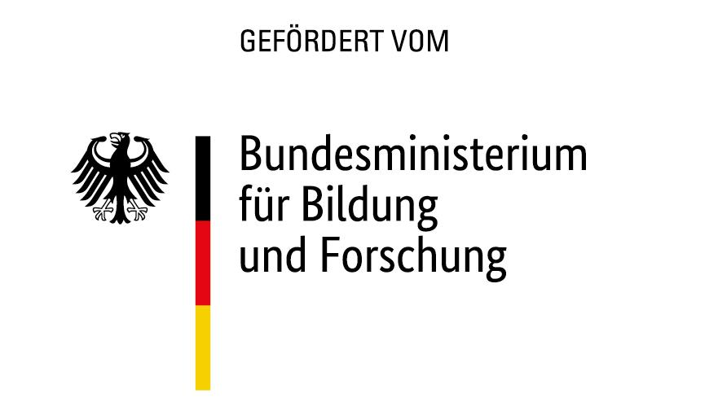
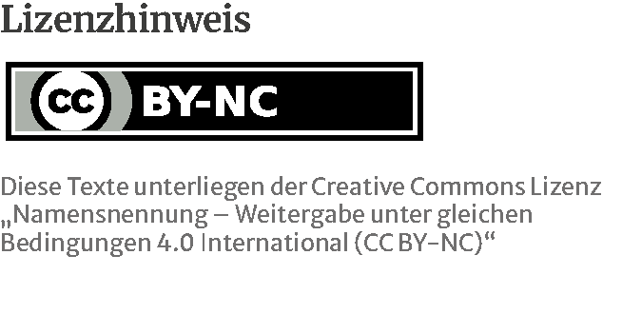
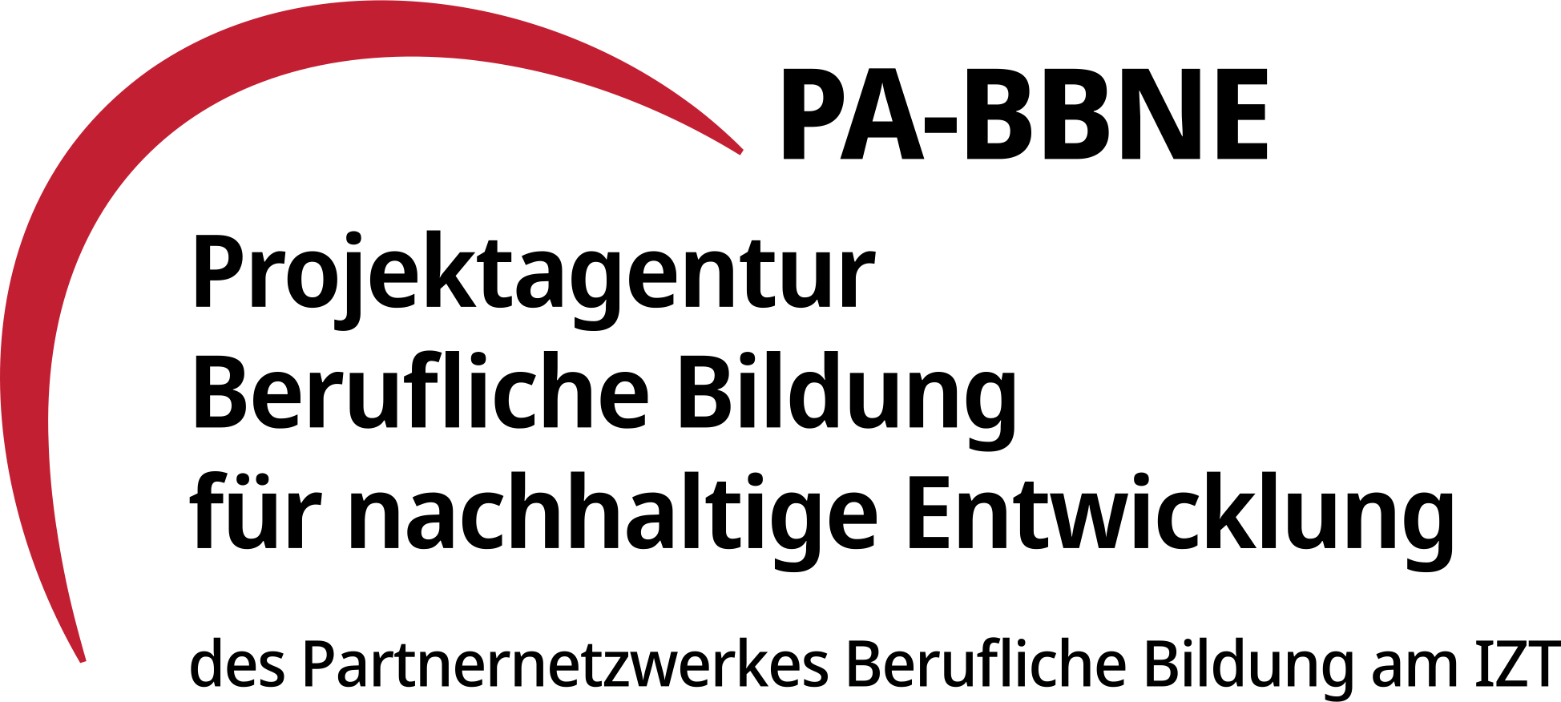
Impressum
Herausgeber
IZT - Institut für Zukunftsstudien und
Technologiebewertung gemeinnützige GmbH
Schopenhauerstr. 26, 14129 Berlin
www.izt.de
Projektleitung
Dr. Michael Scharp
Forschungsleiter Bildung und Digitale Medien am IZT
m.scharp@izt.de | T 030 80 30 88-14
Dieser Foliensatz wurde im Rahmen des Projekts „Projektagentur Berufliche Bildung für Nachhaltige Entwicklung“ (PA-BBNE) des Partnernetzwerkes Berufliche Bildung (PNBB) am IZT“ erstellt und mit Mitteln des Bundesministeriums für Bildung und Forschung unter dem Förderkennzeichen 01JO2204 gefördert. Die Verantwortung der Veröffentlichung liegt bei den Autorinnen und Autoren.
Dieses Bildungsmaterial berücksichtigt die Gütekriterien für digitale BNE-Materialien gemäß Beschluss der Nationalen Plattform BNE vom 09. Dezember 2022.
Projektagentur BBNE
Notes:
Die Projektagentur Berufliche Bildung für nachhaltige Entwicklung (PA-BBNE) des Partnernetzwerkes Berufliche Bildung am IZT wurde vom BMBF Bundesministerium für Bildung und Forschung unter dem Förderkennzeichen 01JO2204 gefördert.Im Mittelpunkt stand hierbei die neue Standardberufsbildposition "Umweltschutz und Nachhaltigkeit", die seit 2021 auf Beschluss der KMK in alle novellierten Ausbildungsordnungen berücksichtigt werden muss. PA-BBNE hat für 127 Berufsausbildungen und Fachrichtungen - vom Altenpfleger und Altenpflegerin über Gärtner und Gärtnerin bis hin zum Zimmerer und Zimmerin - Begleitmaterialien zur „Beruflichen Bildung für Nachhaltige Entwicklung“ (BBNE) entwickelt. Es wurden fünf verschiedene Materialien entwickelt:
BBNE-Impulspapier (IP): Betrachtung der Schnittstellen von Ausbildungsordnung in dem jeweiligen Berufsbild, Rahmenlehrplan und den Herausforderungen der Nachhaltigkeit in Anlehnung an die SDGs der Agenda 2030; Zielkonflikte und Aufgabenstellungen
BBBNE-Hintergrundmaterial (HGM): Betrachtung der SDGs unter einer wissenschaftlichen Perspektive der Nachhaltigkeit im Hinblick auf das Tätigkeitsprofil eines Ausbildungsberufes bzw. auf eine Gruppe von Ausbildungsberufen, die ein ähnliches Tätigkeitsprofil aufweisen; Beschreibung der berufsrelevanten Aspekte für zahlreiche SDG’s
BBNE-Foliensammlung (FS): Folien mit wichtigen Zielkonflikten für das betrachtete Berufsbild, dargestellt mit Hilfe von Grafiken, Bildern und Smart Arts , die Anlass zur Diskussion der spezifischen Herausforderungen der Nachhaltigkeit bieten.
BBNE-Handreichung (HR): Foliensammlung mit einem Notiztext für das jeweilige Berufsbild, der Notiztext erläutert die Inhalte der Folie; diese Handreichung kann als Unterrichtsmaterial für Berufsschüler und Berufsschülerinnen und auch für Auszubildende genutzt werden.
Weitere Materialien von PA-BBNE sind die folgenden ergänzenden Dokumente:
Nachhaltigkeitsorientierte Kompetenzen in der beruflichen Bildung: Leitfaden, Handout und PowerPoint zur Bestimmung und Beschreibung nachhaltigkeitsrelevanter Kompetenzen in der beruflichen Bildung
Umgang mit Zielkonflikten: Leitfaden, Handout und PowerPoint zum Umgang mit Zielkonflikten und Widersprüchen in der beruflichen Bildung
SDG 8 und die soziale Dimension der Nachhaltigkeit: Leitfaden zur Beschreibung der sozialen Dimension der Nachhaltigkeit für eine BBNE
Postkarten aus der Zukunft: Beispielhafte, aber absehbare zukünftige Entwicklungen aus Sicht der Zukunftsforschung für die Berufsausbildung
Primäre Zielgruppen sind Lehrkräfte an Berufsschulen und deren Berufsschülerinnen sowie Ausbildende und ihre Auszubildenden in den Betrieben. Sekundäre Zielgruppen sind Umweltbildner*innen, Pädagog*innen, Wissenschaftler*innen der Berufsbildung sowie Institutionen der beruflichen Bildung. Die Materialien wurden als OER-Materialien entwickelt und stehen als Download unter www.pa-bbne.de zur Verfügung.

